Slide 1
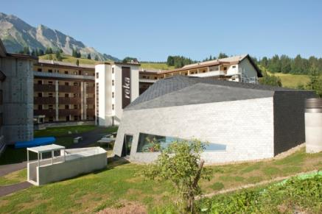
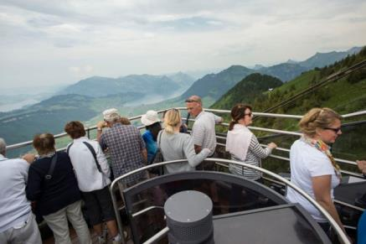
Die Neue Regionalpolitik (NRP)
Foliensatz

Slide 2
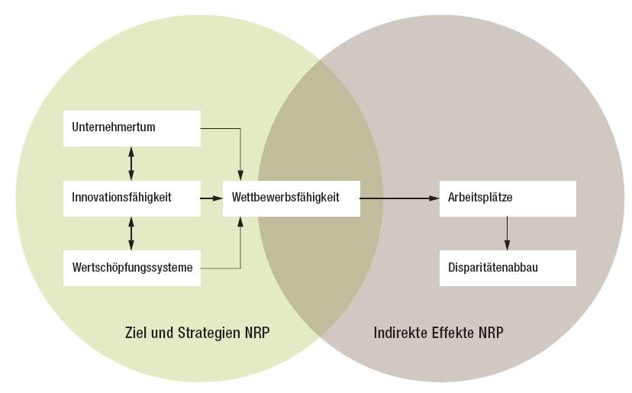
Was will die NRP? Ziele und angestrebte Wirkungen
Mit der Neuen Regionalpolitik (NRP) fördern Bund und Kantone das Berggebiet, den weiteren ländlichen Raum und die Grenzregionen der Schweiz in ihrer regionalwirtschaftlichen Entwicklung.

Slide 3
Wie wird gefördert? Massnahmen
Finanzielle Förderung …
von Initiativen, Projekten und Programmen, die die Wettbewerbs-fähigkeit und Wertschöpfung in den Regionen erhöhen. Dazu zählt auch die Schweizer Teilnahme an den grenzübergreifenden Programmen Interreg, ESPON und URBACT.
von regionalen Entwicklungsträgern (Regionalmanagements, RIS-Managements usw.), die als Anlaufstelle fungieren und NRP-Projekte und -Prozesse initiieren und begleiten.
Seit 2016 werden im Rahmen der NRP zudem stadt-land-übergreifende Massnahmen zur Umsetzung der Agglomerationspolitik und Politik für die ländlichen Räume und Berg-gebiete gefördert: z.B. Pilotprogramm Handlungsräume Wirtschaft (PHR Wirtschaft).

Slide 4
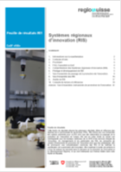
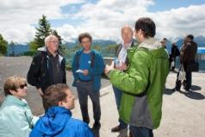
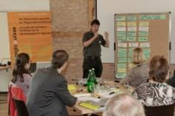
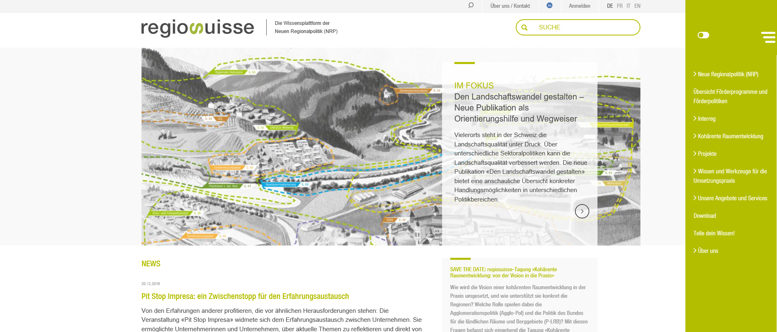
Flankierende Massnahmen
Koordination der NRP mit weiteren Bundespolitiken und Strategien stärken (z.B. Tourismus-, KMU- und Innovationspolitik, Landwirtschaftspolitik, Agglomerationspolitik, Politik für die ländlichen Räume und Berggebiete, Raumkonzept Schweiz)
regiosuisse – Netzwerkstelle Regionalentwicklung → Wissen und Erfahrungen für die erfolgreiche Umsetzung der NRP vernetzen, aufbereiten und verbreiten
www.regiosuisse.ch

Slide 5
Welche Fördermittel können beantragt werden? Finanzhilfen
A-fonds-perdu-Beiträge für Vorbereitung, Durchführung und Evaluation von Initiativen, Programmen und Projekten
Verfügbare Beiträge des Bundes 2016–19: ca. 105 Mio. + Beiträge Kantone (Äquivalenzleistung)
Zusätzliche Beiträge des Bundes im Rahmen des Impulsprogramms Tourismus 2016‒19: ca. 50 Mio. + Beiträge Kantone (Äquivalenzleistung)
Zinsgünstige oder zinslose Darlehen für Vorhaben im Bereich wertschöpfungsorientierte Infrastrukturen, die die Standortattraktivität steigern
Verfügbare Darlehen des Bundes 2016–19: ca. CHF 200 Mio. + Darlehen/Beiträge Kantone (Äquivalenzleistung)
Zusätzliche Darlehen des Bundes im Rahmen des Impulsprogramms Tourismus 2016‒19: ca. 150 Mio. + Darlehen/Beiträge Kantone (Äquivalenzleistung)
Zudem werden Steuererleichterungen gewährt an industrielle Unternehmen und produktionsnahe Dienstleistungsbetriebe, die im strukturschwachen ländlichen Raum neue Arbeitsstellen schaffen oder bestehende neu ausrichten.

Slide 6
Erläuterungen zu den Finanzhilfen
Die Kantone beteiligen sich gesamthaft mindestens gleichwertig wie der Bund an den Finanzhilfen.
Die Höhe richtet sich nach der Gesamtwirkung des Vorhabens.
Empfängerinnen/Empfänger von Finanzhilfen müssen sich angemessen mit Eigenmitteln an den Vorhaben beteiligen.
Für Steuererleichterungen gelten besondere Bestimmungen → separate Verordnung

Slide 7
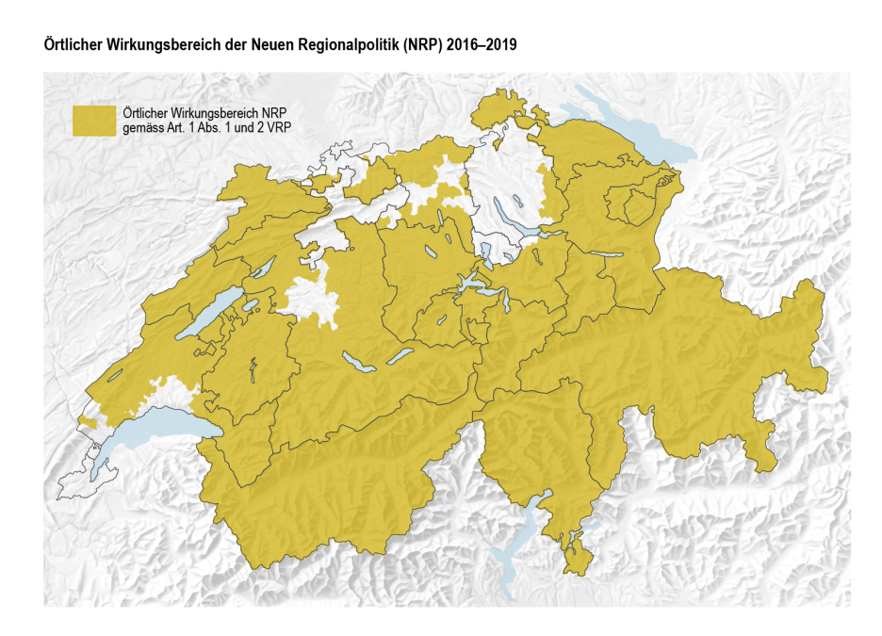
Wo wird gefördert? Räumlicher Förderbereich der NRP
Geförderte Vorhaben müssen Wirkung primär im Berggebiet, im ländlichen Raum oder in Grenzregionen entfalten.
→ Gesamte Schweiz ohne:
Grossagglomerationen Zürich, Basel, Bern, Lausanne, Genf
städtische Kantone BL, BS, GE, SO, ZG sowie Grossteil der Kantone ZH und AG
Ausnahmen: wenn Kantone Förderbedarf nachweisen
Im Rahmen von Interreg, ESPON, URBACT sowie bei der Förderung Regionaler Innova-tionssysteme (RIS) und des Pilotprogramms Handlungsräume Wirtschaft (PHR Wirtschaft) wird auch die Zusammenarbeit in grossregionalen Räumen – die auch grosse Zentren als Entwicklungsmotoren einschliessen – unterstützt.

Slide 8
Wer setzt die NRP um? Zusammenspiel verschiedener Ebenen
Bund
Mehrjahresprogramm 2016–2023 → Leitplanken für Umsetzung der NRP
Kantone
Umsetzungsprogramme 2016–2019
→ kantons- und regionsspezifische Schwerpunkte
Umsetzungsprogramme 2020–2023
→ kantons- und regionsspezifische Schwerpunkte
NRP-Projekte können Kantone, Regionen, Gemeinden, Unternehmen, Organisationen oder Privatpersonen lancieren und umsetzen.
Kantone entscheiden, ob ein Projekt gefördert wird.
Regionen, regionale Akteure
Projekt ₁
Projekt ₂
Projekt ₃
Projekt _{n}
Projektdatenbank: www.regiosuisse.ch/projekte

Slide 9
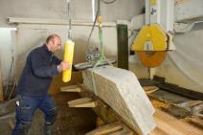
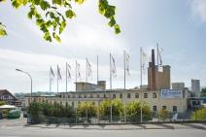
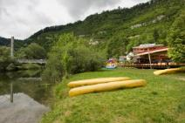
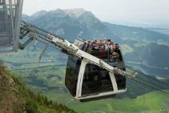
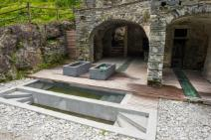
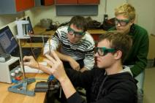
Was wird gefördert? Schwerpunkte der Projektförderung 2016–2023
In der Programmphase 2016–2023 liegt der Schwerpunkt der Projektförderung auf den Bereichen «Tourismus» und «Industrie».
Abhängig von den Zielen und Schwerpunkten, die die Kantone in ihren NRP-Umsetzungsprogrammen festlegen, können Projekte in weiteren Bereichen wie Agrar- und Waldwirtschaft, Energie-, Bildungs- und Gesundheitswirtschaft unterstützt werden.

Slide 10
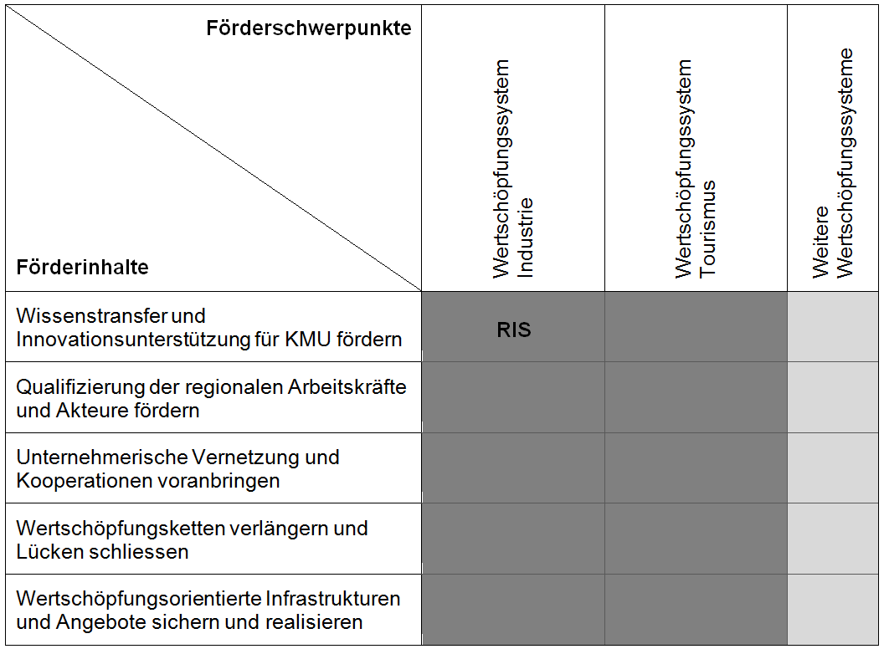
Förderschwerpunkte und Förderinhalte 2016–2023
80 % der verfügbaren A-fonds-perdu-Beiträge des Bundes für Projekte in den Förderschwerpunkten «Industrie» und «Tourismus»

Slide 11
Förderschwerpunkt «Tourismus»
Unterstützt werden Projekte, die die Tourismuswirtschaft bei der Bewältigung des Strukturwandels unterstützen und die Tourismusdestinationen wettbewerbsfähiger machen.
Mit dem Impulsprogramm Tourismus 2016–2019 wird im Rahmen der Regionalpolitik und Tourismuspolitik während vier Jahren ein zusätzlicher Akzent im Tourismus gesetzt. Mit NRP-Mitteln können Projekte aus drei der vier Stossrichtungen des Impulsprogramms unterstützt werden:
Modernisierung der Beherbergungswirtschaft
Verstärkung Qualitäts- und Produktentwicklung
Optimierung Strukturen und Verstärkung Kooperation
Verfügbare NRP-Mittel des Bundes für Impulsprogramm ca. CHF 200 Mio. (ca. 50 Mio. A-fonds-perdu-Beiträge, ca. 150 Mio. Darlehen)

Slide 12
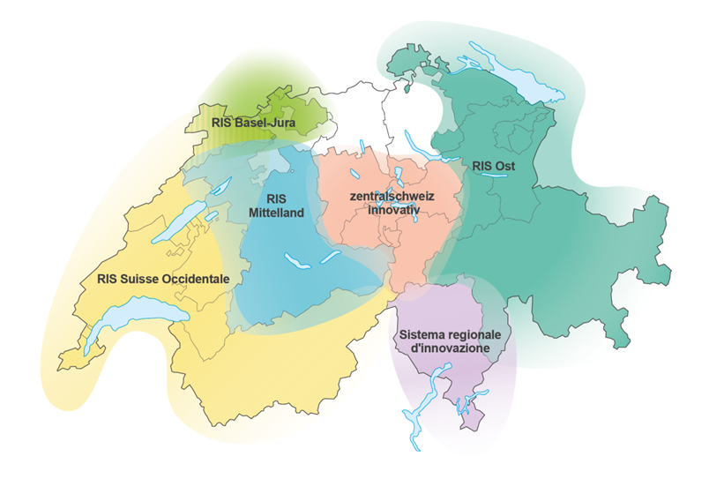
Förderschwerpunkt «Industrie»
Projekte im Bereich «exportorientierte industrielle Wertschöpfungs-systeme» inklusive der wissensintensiven und produktionsnahen Dienstleistungen
Fokus liegt auf der Innovationsförderung für KMU in den Regionen
Innovationsfähigkeit der KMU soll durch die regionale Vernetzung von Unternehmen, Bildungs- und Forschungseinrichtungen sowie der öffentlichen Hand im Rahmen von Regionalen Innovationssystemen (RIS) gefördert werden.

Slide 13
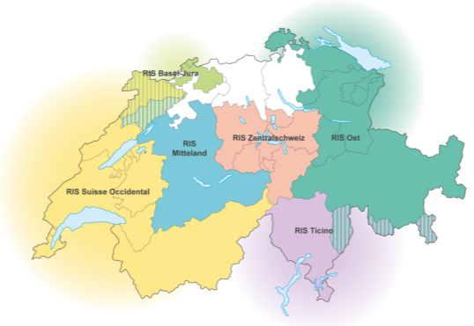
Wie wirkt die NRP auf die RIS ein?
Basis: Kantone definieren Innovations-strategie und -förderangebote für RIS
Förderung von RIS-Managements, die die Koordination der verschiedenen Innovationsakteure und deren Aktivitäten sicherstellen
Förderung von Dienstleistungen (Coaching, Vernetzung usw.), die für Unternehmen (KMU) angeboten werden und sich an deren Bedürfnissen orientieren
→ Akteure der Innovationsförderung koordinieren ihre Angebote und nutzen Synergien
→ Unternehmen (KMU) erhalten bedarfsgerechte Unterstützung bei Produkt- und Prozessinnovationen
→ Innovationsdynamik in den Regionen wird erhöht

Slide 14
Weitere Förderkriterien
Exportorientierung: Projekt fördert den Export von Produkten und Dienstleistungen aus der Region, dem Kanton oder der Schweiz (Ist bspw. auch gegeben wenn auswärtige Gäste ein touristisches Angebot in der Region nutzen.)
Anschubfinanzierung: Die Finanzierung beschränkt sich auf die Entwicklungs- und Aufbauphase eines Projekts.
Überbetriebliche Förderung: keine Förderung von Projekten, die nur einer einzelnen Firma zugute kommen. In Ausnahmefällen kann eine «einzelbetriebliche Förderung» in Frage kommen, wenn:
das Projekt für die Region einen zentralen Nutzen bringt (Rückgratfunktion, Systemwirkung).
mehrere Unternehmen / Partner / Branchen / Akteurinnen und Akteure vom Projekt profitieren.

Slide 15
Beispiel Tourismus: CabriO-Seilbahn Stanserhorn
Doppelstöckige Pendelbahn als neues Angebot mit Ausstrahlungskraft
Sicherung der langfristigen Existenz der Stanserhorn-Bahn als zentraler Wirtschafts- und Standortfaktor im Kanton NW
Publicity-Wirkung und höhere Besucherzahlen sollen Wertschöpfung in der gesamten Region erhöhen (Hotellerie, Gastronomie, Zulieferer usw.)
Positive wirtschaftliche Auswirkungen über Kantonsgrenze hinaus durch Zusammenarbeit mit den Firmen Garaventa (Goldau) und Gangloff (Bern)

Slide 16
Beispiel Tourismus: Reorganisation des Tessiner Tourismus
Aus «10+1» werden «4+1» Organisationen
Verbesserte Koordination, Nutzung von Skalenerträgen, Professionalisierung und Spezialisierung dank regionalen Tourismusorganisationen
Entwicklung neuer regionaler und überregionaler Tourismusprodukte
Verbesserung der Wettbewerbsfähigkeit des Tourismussektors

Slide 17
Beispiel Industrie: Swiss Creative Center
Zentrums für kreative Prozesse in Neuenburg, das Schnittstelle zwischen akademischen und kreativen Kreisen sowie Neuenburger Unternehmen schafft
Innovative Integration eines Think Lab (Denklabor) und eines FabLab (Prototypen-Werkstatt) → ermöglicht Kreativkette von der Idee über die Validierung von Konzepten bis hin zu deren Umsetzung und der Entwicklung von Funktionsprototypen
Erschliessen und Erhöhen des Innovationspotenzial durch Zusammenarbeit von Unternehmen, Fachleuten aus dem Bereich Design oder Ingenieurwesen, Kunstschaffenden, Studierenden

Slide 18
Beispiel Industrie: phænovum
Praxisnahes Bildungsangebot, um Kinder/Jugendliche im Dreiländereck CH–D–F für Naturwissenschaft und Technik zu begeistern (Kurse, Firmen-besuche, Praktika, Wettbewerbe usw.)
Public-Privat-Partnership
Starkes Engagement von Unternehmen aus der Region
Grenzüberschreitende Zusammenarbeit (Interreg-A-Projekt)
Regionale Wirtschaft soll durch Nachwuchsförderung über qualifizierte Fachkräfte verfügen → nachhaltige Stärkung der Wirtschaftsregion

Slide 19
Wer gibt weitere Auskünfte? Anlaufstellen
Kantonale NRP-Fachstellen – je nach Region/Kanton/Projekt auch regionale Entwicklungsträger (Regionalmanagements, RIS-Managements usw.), die die Umsetzung der NRP auf Projektebene unterstützen
Kantonale Interreg-Verantwortliche und Interreg-Koordinationsstellen
Bei Fragen helfen auch regiosuisse und das SECO (Ressort Regional- und Raumordnungspolitik ‒ DSRE) weiter.
Kontaktadressen: www.regiosuisse.ch/adressdatenbank
Mehr zur NRP: www.regiosuisse.ch
Mehr zu Interreg, ESPON und URBACT: www.interreg.ch

